Slide 1
CAS KAGGLE
Marc Rodriguez Cañero
Dataset: https://www.kaggle.com/datasets/bobbyscience/league-of-legends-diamond-ranked-games-10-min
Github: https://github.com/Marc1527739/Cas-Kaggle.git

Slide 2
Índex
Introducció al dataset
Preprocessat
Mètodes utilitzats
Resultats
Conclusions

Slide 3
Introducció al dataset
Explicació
Adaptació

Slide 4
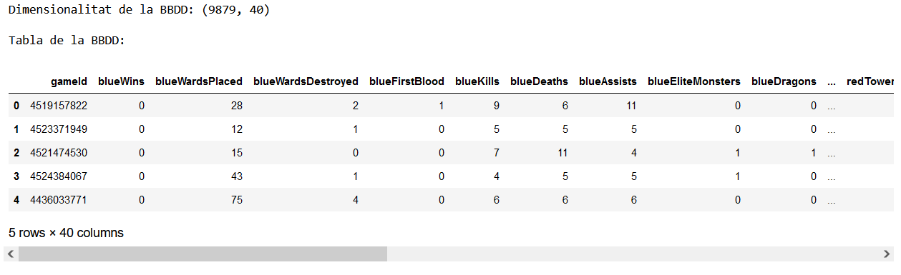
Explicació

Slide 5
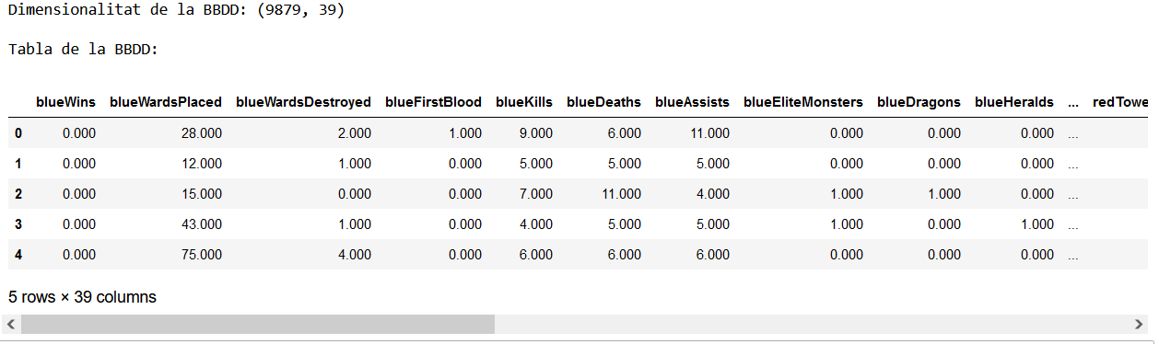
Adaptació
Modificació del tipus d’atributs
Neteja atributs innecessaris

Slide 6
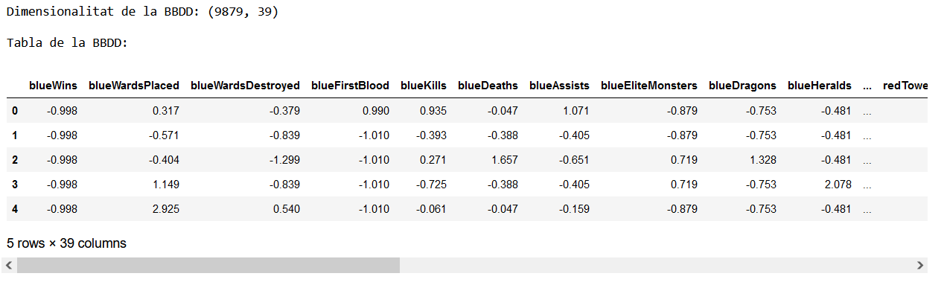
Normalització

Slide 7
Preprocessat
PCA
TSNE

Slide 8
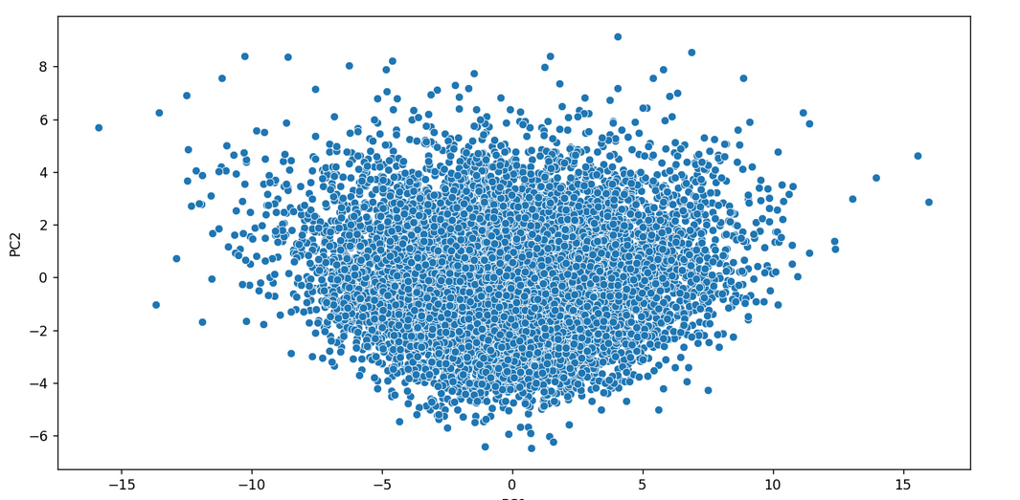
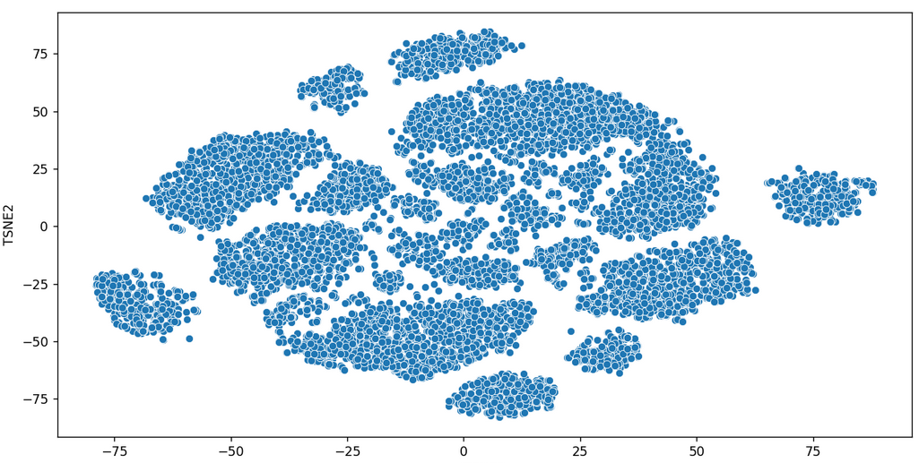
PCA vs TSNE
PCA
TSNE
2 components principals

Slide 9
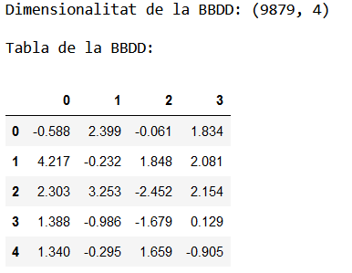
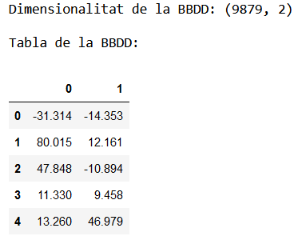
PCA vs TSNE
PCA
TSNE
Variança: 57.669%
Variança: 31,65%

Slide 10
Mètodes utilitzats

Slide 11
Models bàsics
Regressió logística
-Millor conjunt d’aprenentatge
-Millor base de dades
SVM amb kernel gaussiana
Regressió lineal

Slide 12
Models avançats
Altres métodes
K-nearest Neighbors
Conjunt d’aprenentatge definit
CERCA DE MILLORES EN LES PREDICCIONS
Random Forest
K-fold
-Millor conjunt d’aprenentatge
-Millors paràmetres
Base de dades definida
RandomizedSearchCV
GridSearchCV

Slide 13
Resultats i exemples

Slide 14
Models bàsics
 | 40% test i 60% train | 50% test i 50% train | 60% test i 40% train
SVM | Precisió: 72,14% Temps: 3.3684 s | Precisió: 72,55% Temps: 4.2169 s | Precisió: 72,39% Temps: 2.1056 s
Regressió lineal | Precisió: 26,81 Temps: 1.0087 s | Precisió: 26,94% Temps: 0.0081 s | Precisió: 27,42% Temps: 0.0129 s
Regressió logística | Precisió: 72,16% Temps: 0.0671 s | Precisió: 72,46% Temps: 0.0659 s | Precisió: 72,62% Temps: 0.0598 s
Regressió logística, 60% test i 40% train

Slide 15
 | Base de dades normalitzada | Base de dades TSNE | Base de dades PCA | Base de dades original
SVM | Precisió: 72,40% Temps: 3.6854 s | Precisió: 64,03% Temps: 6.0856 s | Precisió: 55,61% Temps: 2.4517 s | Precisió: 72,79% Temps: 2.1056 s
Regressió lineal | Precisió: 27,42% Temps: 0.0089 s | Precisió: 12,01% Temps: 0.5436 s | Precisió: 0,30% Temps: 0.0029 s | Precisió: 27,42% Temps: 0.0129 s
Regressió logística | Precisió: 72,89% Temps: 0.0229 s | Precisió: 64,11% Temps: 0.088 s | Precisió: 55,07% Temps: 0.069 s | Precisió: 72,62% Temps: 0.0598 s
-Base de dades normalitzada
-Regressió logística
-60% test i 40% train

Slide 16
Models avançats
 | Base de dades normalitzada | Base de dades TSNE | Base de dades PCA | Base de dades original
KNN | Precisió: 69,14% Temps: 0.6634 s | Precisió: 63,79% Temps: 0.1471 s | Precisió: 51,85% Temps: 0.334 s | Precisió: 68,33% Temps: 1.6248 s
Random Forest | Precisió: 71,62% Temps: 0.9612 s | Precisió: 59,27% Temps: 0.4820 s | Precisió: 52,12% Temps: 0.5738 s | Precisió: 70,3% Temps: 1.9164 s
-Base de dades normalitzada
-Regressió logística
-60% test i 40% train

Slide 17
Altres métodes
 | Base de dades normalitzada
GridSearchCV
Combinació: K-fold = 5 Regressió logística | Precisió:73,09% Paràmetres: C: 10
Combinació: K-fold = 5 SVM | Precisió: 72,86% Paràmetres: kernel: poly C: 0.1
RandomizedSearchCV
Combinació: K-fold = 5 Regressió logística | Precisió:73,09% Paràmetres: C: 10
Combinació: K-fold = 5 SVM | Precisió: 72,86% Paràmetres: kernel: poly C: 0.1
 | Base de dades normalitzada
K-Fold
K = 2 | Precisió: 73,82% Temps: 0.2097 s
K=3 | Precisió: 73,33% Temps: 0.2178 s
K=4 | Precisió: 74,12% Temps: 0.2686 s
K=5 | Precisió: 74,94 % Temps: 0.3059 s
K=6 | Precisió: 73,81% Temps: 0.3575 s
-Base de dades normalitzada
-K-fold amb k =5
-60% test, 20% train i 20% val

Slide 18
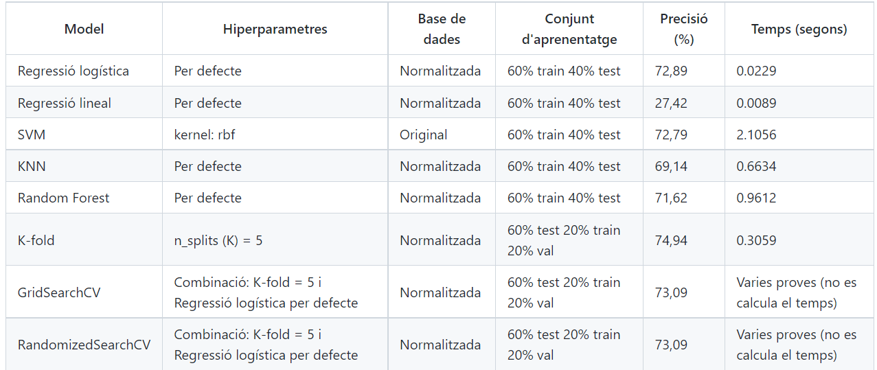
Millors resultats

Slide 19
Conclusions

Slide 20
Gràcies per la vostra atenció

